Slide 1
Порушення правил підслідності: причини та наслідки
12.06.2019, м. Київ

Slide 2
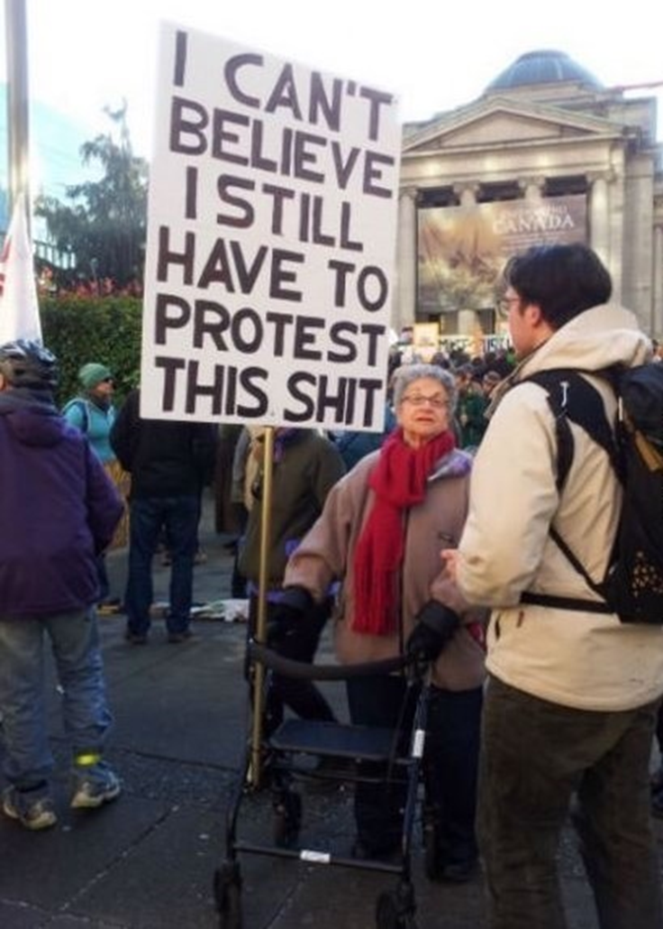

Slide 3
Спрощений початок ДР
Інформація про злочин
Слідчий
Прокурор
Реєстрація в ЄРДР
(24 години)
Реєстрація в ЄРДР
(24 години)
Передає матеріали та відомості іншому слідчому, про що повідомляє прокурора
(щодо того ж злочину)
Передає матеріали до ОДР
та доручає розслідування
(невідкладно, але не
пізніше наступного дня)
з дотриманням правил підслідності
Повідомляє прокурора
(невідкладно)
Проводить розслідування доти,
доки прокурор не визначить
іншу підслідність

Slide 4
Яким чином порушують/обходять підслідність?
ТОП-4:
1. Прокурор одразу визначає не ту підслідність або не змінює її.
2. Прокурор вносить в ЄРДР, визначає ОДР лише в ЄРДР і не передає матеріали, здійснюючи слідчі дії самостійно та/або із супроводженням оперативного підрозділу іншого правоохоронного органу.
3. Домовленість про відсутність спору про підслідність.
4. У разі «неефективного» досудового розслідування.

Slide 5
«Забороняється доручати здійснення досудового розслідування кримінального правопорушення, віднесеного до підслідності Національного антикорупційного бюро України, іншому органу досудового розслідування»
Ч. 5 ст. 36 КПК України

Slide 6
Вищий спеціалізований суд України з розгляду цивільних і кримінальних справ
«На думку суддів судової палати у кримінальних справах ВССУ, проведення досудового розслідування кримінального провадження, зокрема, проведення окремих слідчих (розшукових) дій, заходів забезпечення кримінального провадження тощо органом, до компетенції якого згідно із процесуальним законодавством не віднесено його здійснення , порушує загальні засади законності здійснення кримінального провадження, закріплені у ст. 9 КПК України, та унеможливлює виконання завдань кримінального провадження, визначених у ст. 2 КПК України»

Slide 7
Львівський національний університет ім. І. Франка
«У випадку одержання доказів з порушенням правил підслідності, останні безумовно повинні визнаватися недопустимими аж за двома підставами: одержання доказів неуповноваженим суб'єктом та порушення конституційних прав громадян»

Slide 8
Київський національний університет ім. Т. Шевченка
«Вищевикладене у своїй сукупності дозволяє дійти висновку про недопустимість доказів, одержаних з порушенням установлених кримінальним процесуальним законом правил підслідності. При цьому, здійснення досудового розслідування неуповноваженими органами та їх посадовими особами є прямим порушенням загальних засад законності та верховенства права»

Slide 9
Національний юридичний університет ім. Я. Мудрого
«Порушення правил підслідності свідчить про порушення засади законності кримінального провадження і безумовно повинно призводити до визнання доказів недопустимими»
«Відмова в праві на законного слідчого, тобто коли має місце довільне порушення правил підслідності, породжує сумніви в неупередженості органу досудового розслідування, який, можливо, призначений ad hoc»

Slide 10
Національний університет «Одеська юридична академія»
«Докази, які одержані слідчим, прокурором з порушенням правил предметної (родової) підслідності повинні визнаватися недопустимими»
«Проведення досудового розслідування кримінальних правопорушень, які підслідні НАБУ, слідчим іншого правоохоронного органу, є порушенням правил про підслідність, тобто перевищенням таким слідчим меж своєї компетенції, інакше кажучи реалізацією повноважень, не передбачених КПК, що повинно тягнути визнання одержаних таким слідчим доказів недопустимими»

Slide 11
Рішення Конституційного суду України від 20.10.2011 № 12-рп/2011
«Обвинувачення у вчиненні злочину не може бути обґрунтоване фактичними даними, одержаними в незаконний спосіб, а саме: з порушенням конституційних прав і свобод людини і громадянина; з порушенням встановлених законом порядку, засобів, джерел отримання фактичних даних, неуповноваженою на те особою тощо»

Slide 12
Печерський районний суд м. Києва («Справа замміністра МОЗ»)
«З огляду на викладене такі порушення, допущені під час досудового розслідування, перешкоджають призначенню кримінального провадження до судового розгляду, оскільки досудове розслідування даного кримінального провадження, а також затвердження обвинувального акта по даному кримінальному провадженню, проводили не уповноважені на це особи»

Slide 13
Жовтневий районний суд м. Дніпропетровська (справа № 201/17908/15-к)
«Суд приходить до висновку про відсутність повноважень у слідчого проводити подальше розслідування кримінального провадження, оскільки останнє повинно бути відповідно до чинного КПК України направлено для подальшого розслідування до НАБУ, у зв'язку із чим заява адвоката про відвід слідчого підлягає задоволенню»

Slide 14
Жовтневий районний суд м. Дніпропетровська (справа № 201/5699/16к, виправдувальний вирок)
«Таким чином, здійснення військовою прокуратурою всіх слідчих дій у даному кримінальному провадженні виходило за межі її повноважень, а всі докази отримані в ході здійснення цих дій є недопустимими на підставі ч. 1 ст. 86, п. 2 ч. 3 ст.. 87 КПК України, що тягне за собою неможливість посилання на них судом при ухваленні вироку.
Отже, єдиними належними та допустимими доказами, наданими стороною обвинувачення є показання потерпілого та свідків, які були допитані безпосередньо в судовому засіданні, показання яких описані вище.»

Slide 15
Дніпровський районний суд м. Києва (справа № 755/12917/18)
«Отже, є очевидним, що повідомлення про підозру ОСОБА_1 складено за статтями закону України про кримінальну відповідальність, які належать до підслідності Національного антикорупційного бюро України…..
У задоволенні клопотання …… про застосування запобіжного заходу у вигляді домашнього арешту відносно підозрюваного …… - відмовити»

Slide 16
Бориспільський міськрайонним суд Київської області (справа № 359/4990/18)
«В обвинувальному акті зазначено, що ……. був повідомлений про підозру за ознаками кримінального правопорушення, передбаченого ч.4 ст. 368 КК України у звязку з отриманням неправомірної вигоди у розмірі 250000 євро, …………., що більше, ніж у 500 разів перевищує розмір прожиткового мінімуму для працездатних осіб, встановленого законом на час вчинення злочину, з огляду на що, відповідно до ч.5 ст. 216 КПК України, досудове розслідування у даному кримінальному провадженні мали здійснювати детективи НАБ України.
Частина 5 статті 8 Закону України «Про прокуратуру» визначає, що САП є єдиним структурним підрозділом ГПУ, уповноваженим здійснювати нагляд за дотриманням законів НАБ України при проведенні ОРД та досудового слідства, тому і затвердження обвинувального акту надісланого до суду мало відбутись саме прокурорами САП.
Обвинувальний акт ….. – повернути прокурору»

Slide 18
Дякую за увагу!

